Slide 1
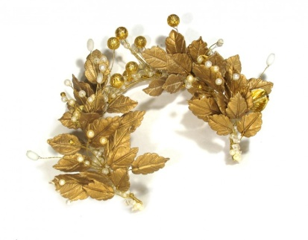
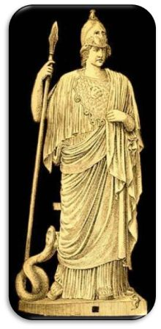
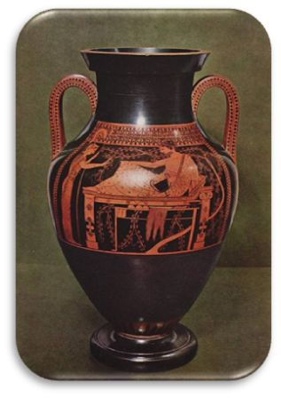
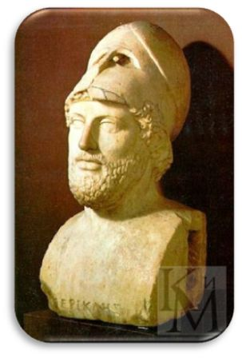
Золотой век Афин

Slide 2
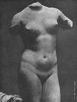
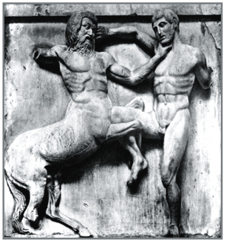

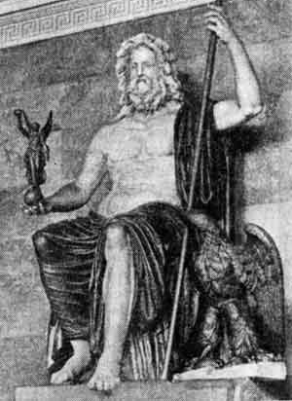
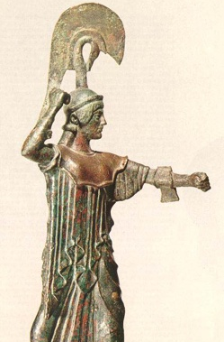
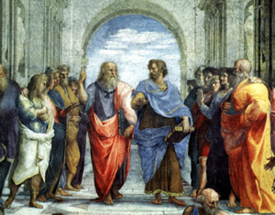
Счастливое детство человечества

Slide 3




Узнай больше

Slide 4
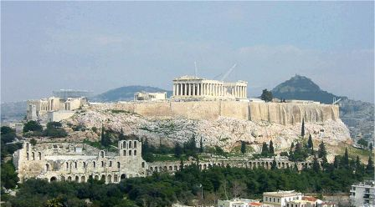
Акрополь в городе Афины, представляет собой 156-метровый скалистый холм с пологой вершиной
(около 300 м в длину и 170 м в ширину)
Акрополь

Slide 5
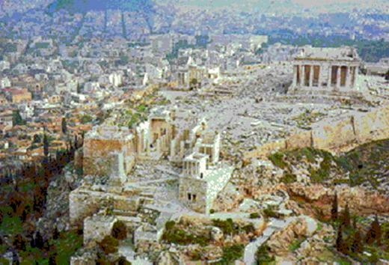
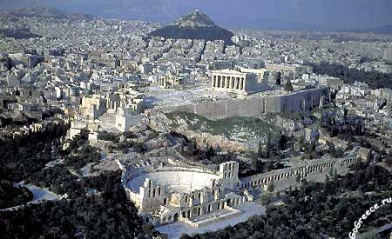
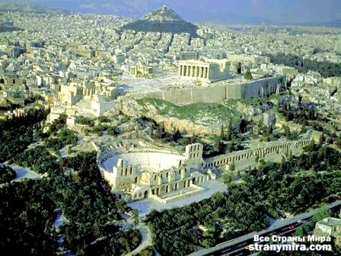
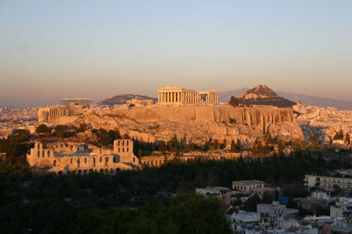

Узнай больше

Slide 6
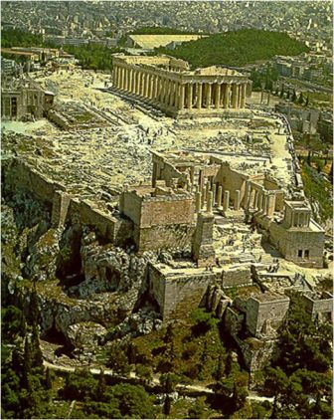
Мне будет вечно дорог день,
Когда вступил я, Пропилеи,
Под вашу мраморную сень,
Что пены волн морских белее,
Когда, священный Парфенон,
Я увидал в лазури чистой
Впервые мрамор золотистый
Твоих божественных колонн,
Твой камень, солнцем весь облитый,
Прозрачный, теплый и живой,
Как тело юной Афродиты,
Рожденной пеною морской.

Slide 7
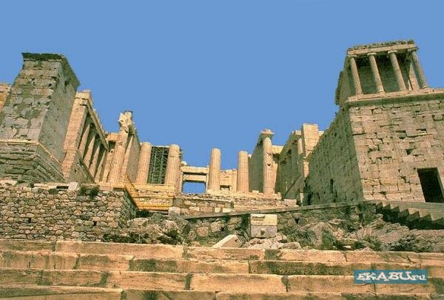
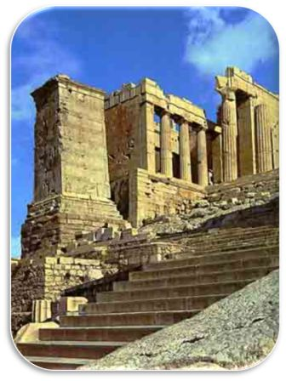
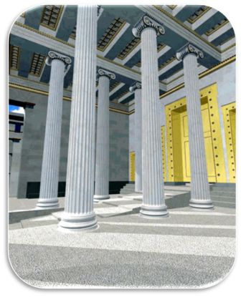
Пропилеи

Slide 8
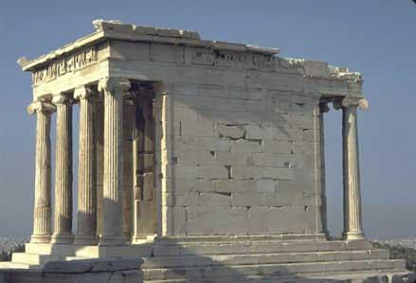
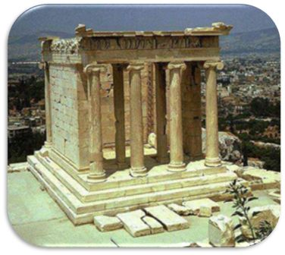
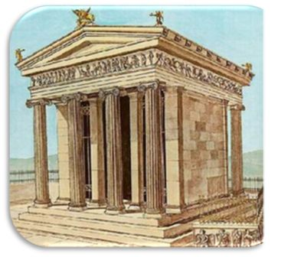
Храм Ники Аптерос

Slide 9
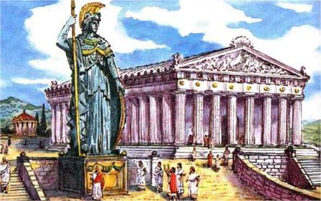
Афина Промахос

Slide 10
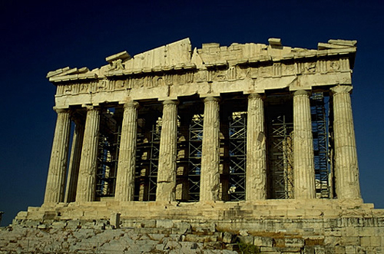
П а р ф е н о н

Slide 11
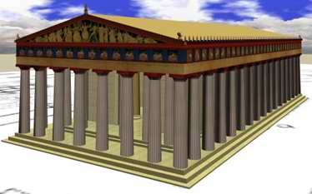
Реконструкция

Slide 12
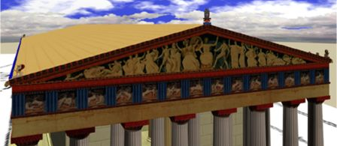
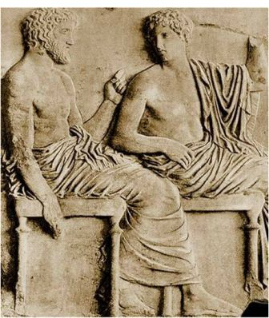
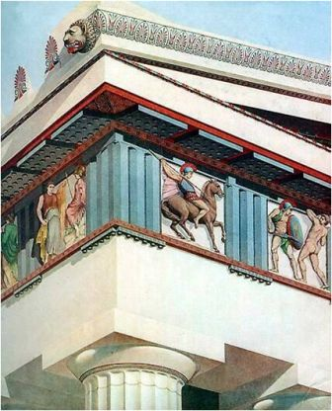
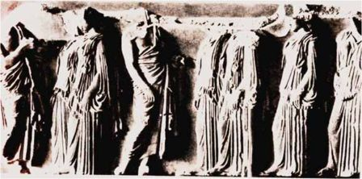
фриз

Slide 13
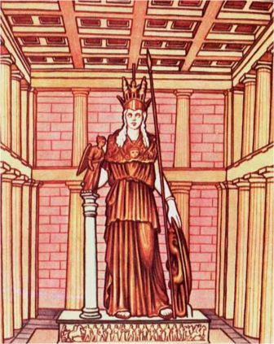
Афина
Парфенос
(дева)

Slide 14
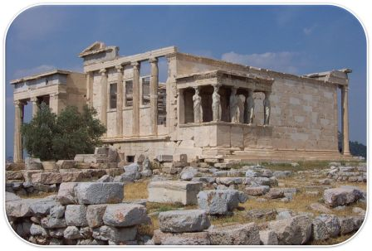
Э Р Е Х Т Е Й О Н

Slide 15
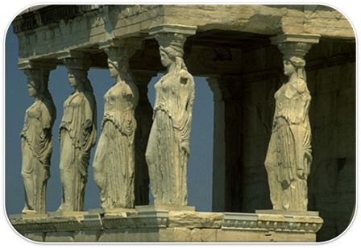
Кариатиды

Slide 16
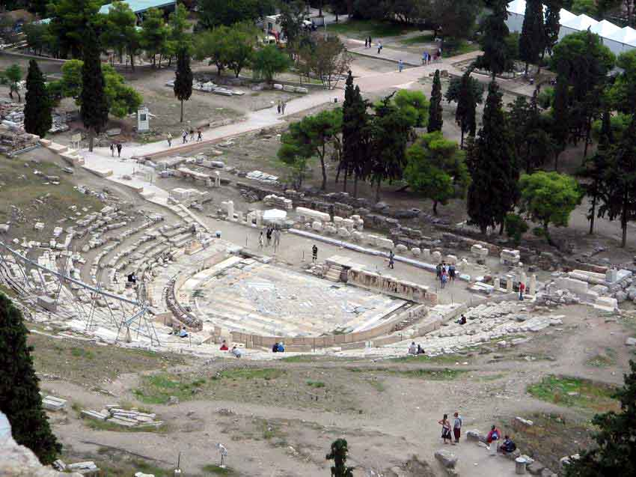
Театр Диониса

Slide 17
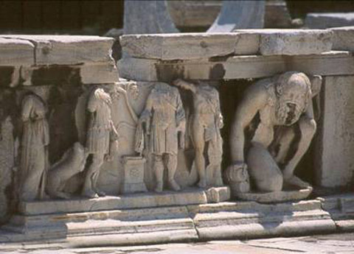
Скульптурный фриз времен императора Нерона с забавными сатирами

Slide 18
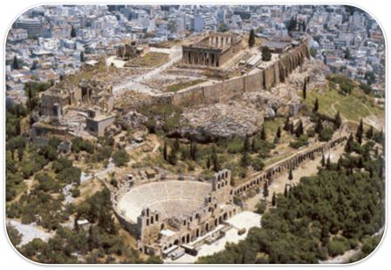
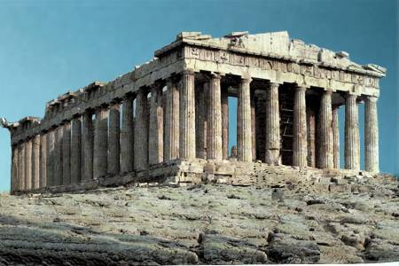
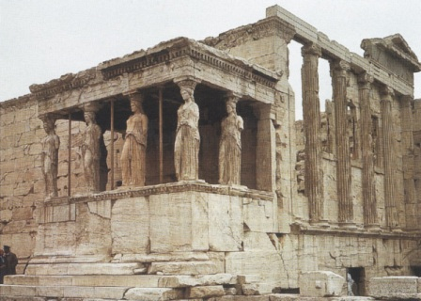
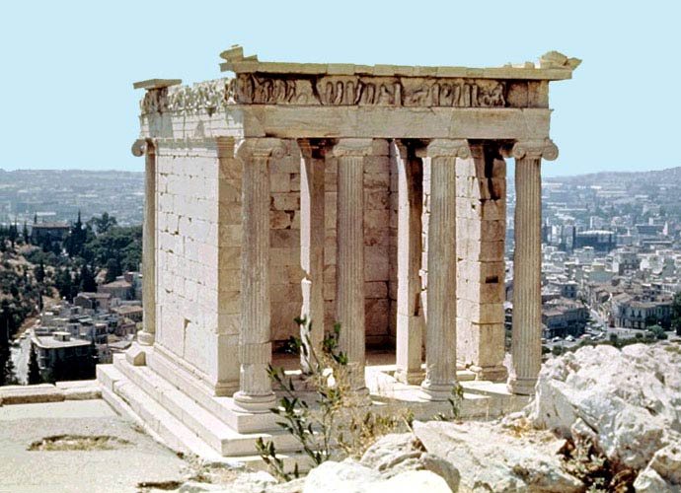
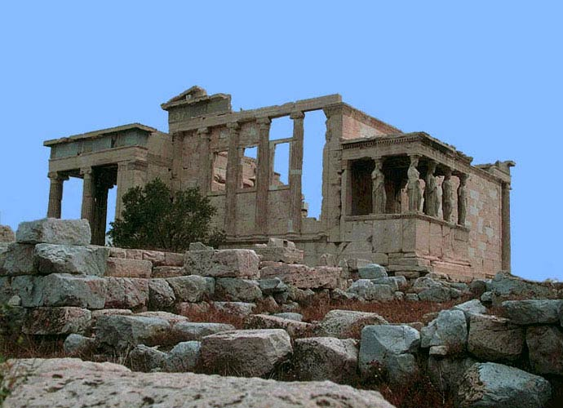
Назови архитектурное сооружение

Slide 19
http://avt.miem.edu.ru/Kafedra/KT/Publik/posob_3_kt.html#К КУЛЬТУРА ДРЕВНЕЙ ГРЕЦИИ И ЕЕ ОСОБЕННОСТИ
http://images.yandex.ru/search?p=11&ed=1&text=%D1%82%D0%B5%D0%B0%D1%82%D1%80%20%D0%B4%D0%B8%D0%BE%D0%BD%D0%B8%D1%81%D0%B0&spsite=fake-009-3343875.ru&img_url=shkolazhizni.ru%2Fimg%2Fcontent%2Fi71%2F71884_or.jpg&rpt=simage театр Диониса
ht http://images.yandex.ru/yandsearch?text=+%D0%BF%D0%B0%D1%80%D1%84%D0%B5%D0%BD%D0%BE%D0%BD&stype=image Парфенон
tp://u.foto.radikal.ru/0706/9c/fbfbdc2e558dt.jpg Заставка
http://images.yandex.ru/yandsearch?text=+%D0%BF%D1%80%D0%BE%D0%BF%D0%B8%D0%BB%D0%B5%D0%B8&stype=image Пропилеи
http://images.yandex.ru/yandsearch?text=%D1%8D%D1%80%D0%B5%D1%85%D1%82%D0%B5%D0%B9%D0%BE%D0%BD&stype=image Эрехтейон

